Slide 1
Contoh Analisis Instruksional
Campuran
UNTUK MK BERFOKUS PADA KETERAMPILAN

Slide 2
MK: STATISTIK
SCPL
Menguasai konsep layanan perpustakaan dan diseminasi informasi secara komprehensif, mandiri sesuai dengan perkembangan pengetahuan dan teknologi terkini melalui pemikiran logis, kritis, sistematis dan inovatif sehingga dapat memberikan kontribusi bagi kehidupan bermasyarakat dan bernegara.
CPMK
  Mahasiswa menguasai dasar-dasar statistika
  Mahasiswa terampil mengolah data dengan analisis deskriptif
  Mahasiswa terampil mengolah data dengan analisis korelasi
  Menyajikan data deskriptif numerik (grafik, diagram dsb)

Slide 3
PENDEKATAN RANCANGAN
PENDEKATAN KONSTRUKTIVISME, LEARNING EXPERIENCE
MODEL DIGITAL: SINKRONUS DAN ASINKRONUS SIPEJAR DAN GRUP WA

Slide 4
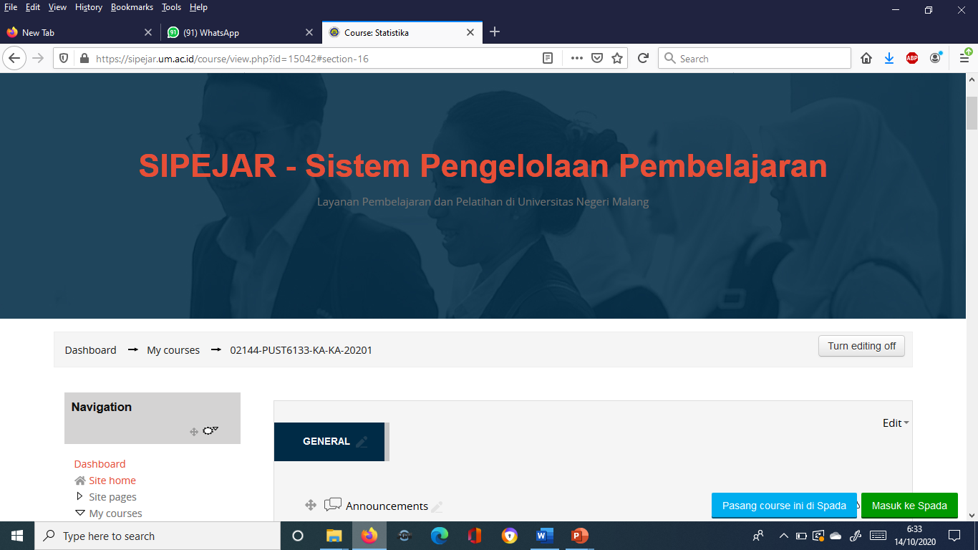

Slide 5
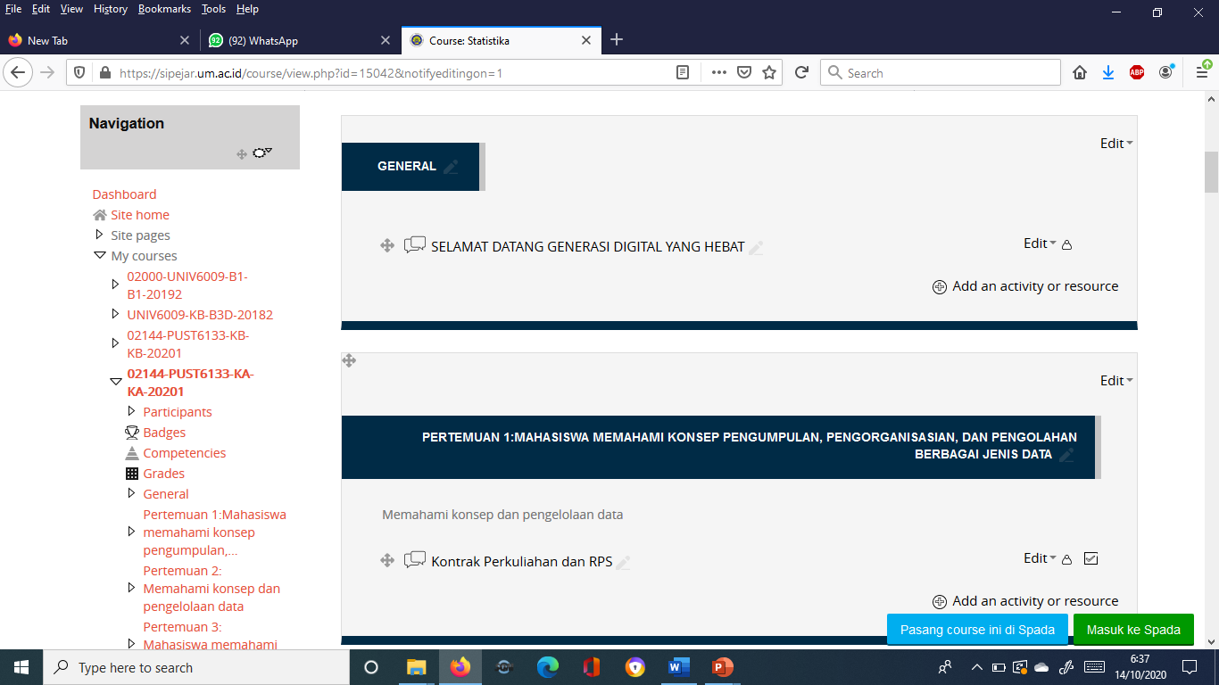

Slide 6
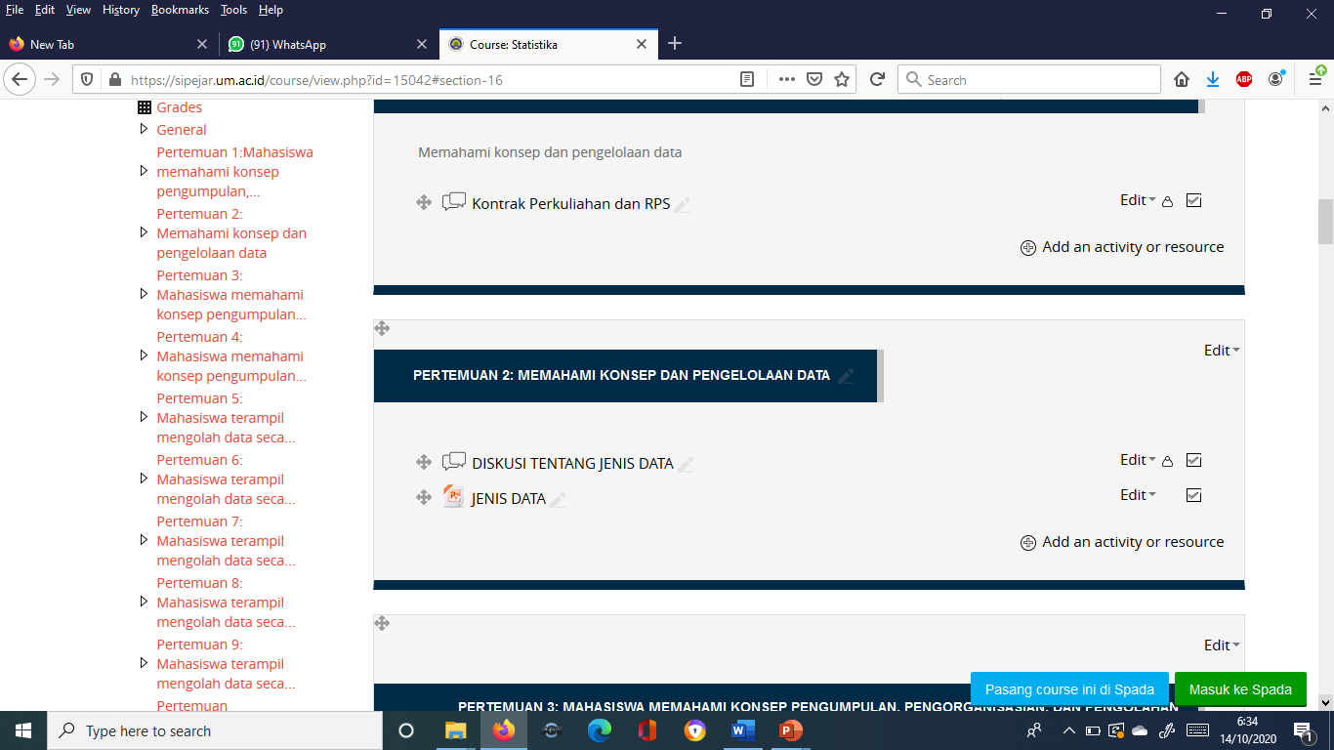

Slide 7
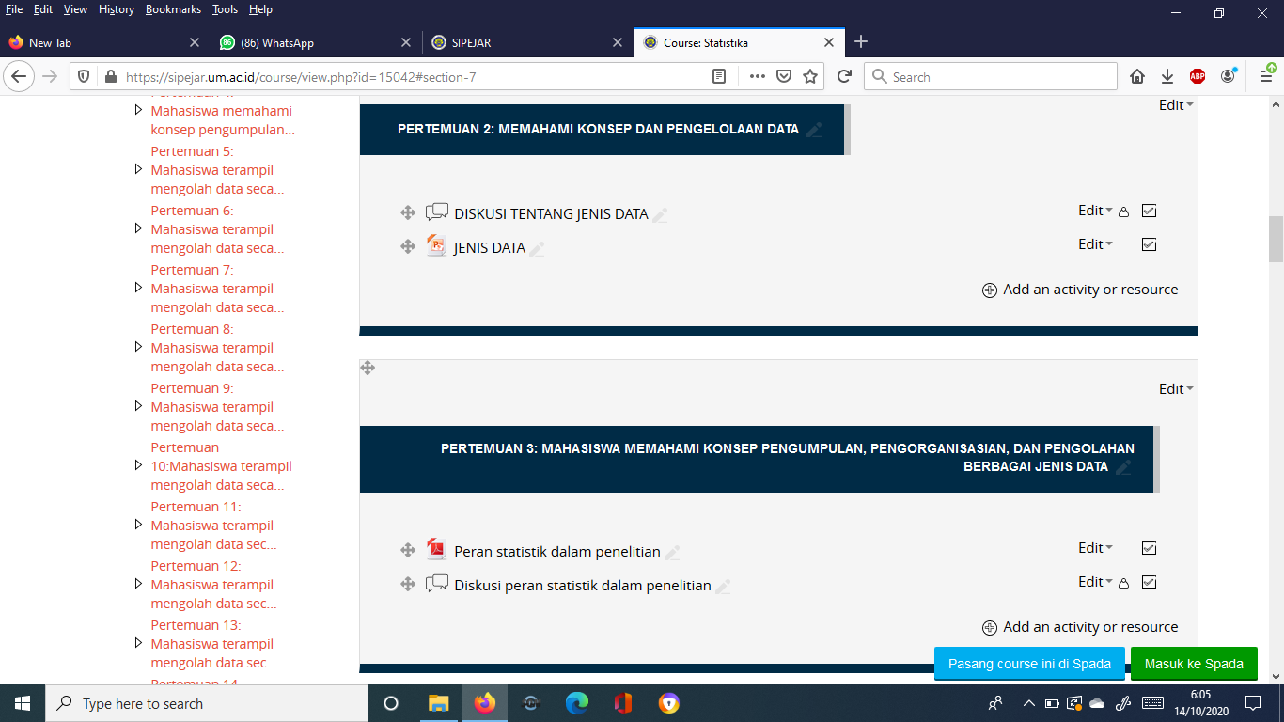

Slide 8
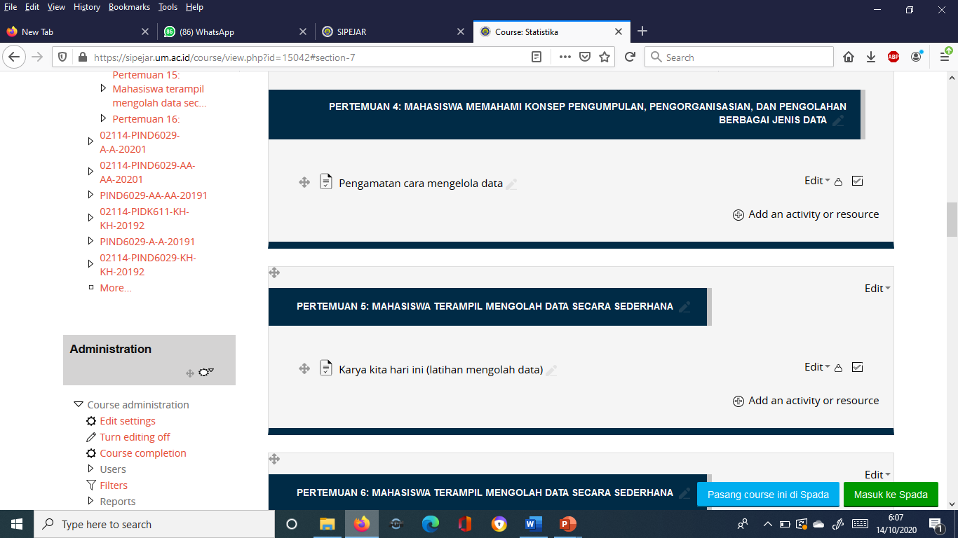

Slide 9
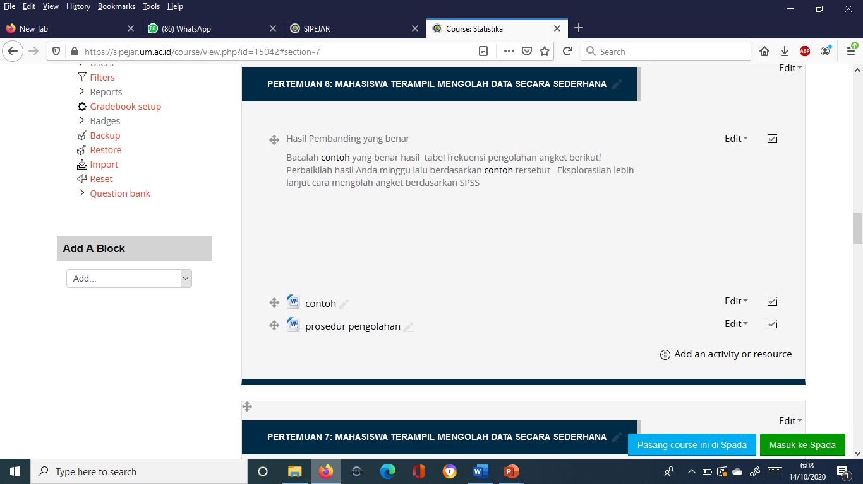

Slide 10
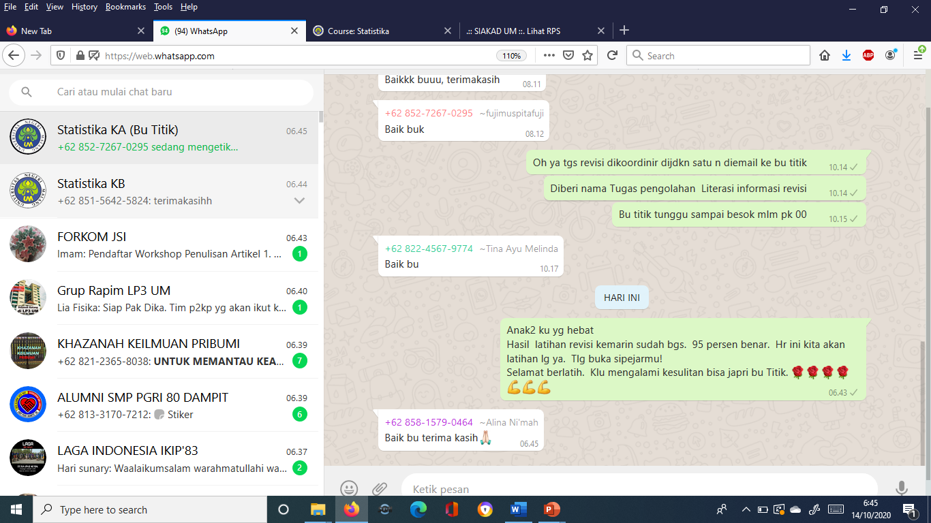

Slide 11
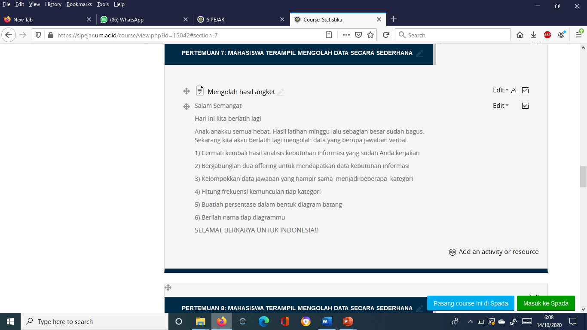

Slide 12
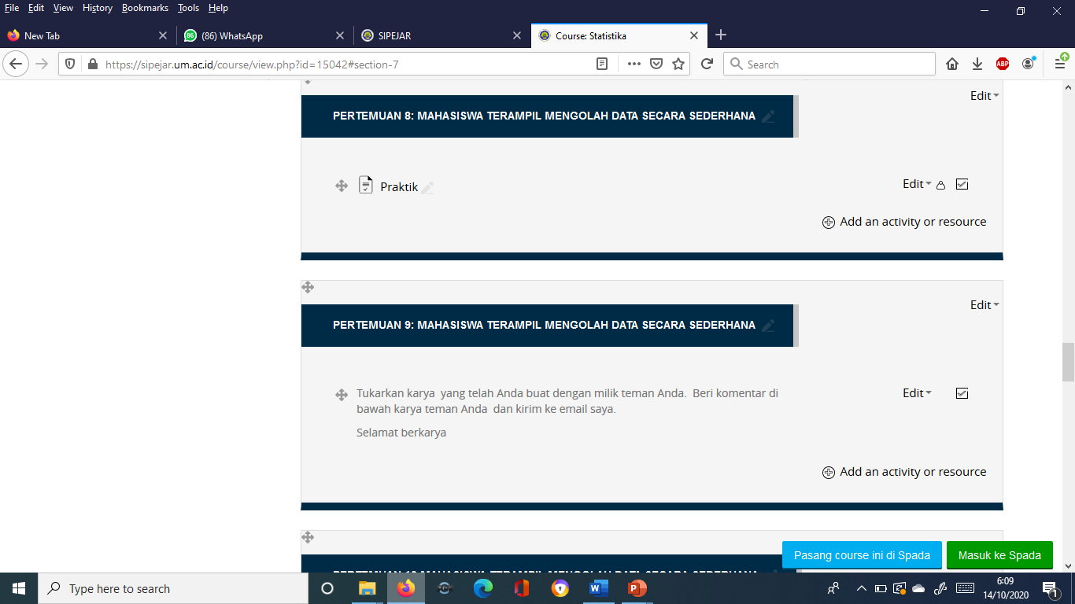

Slide 13
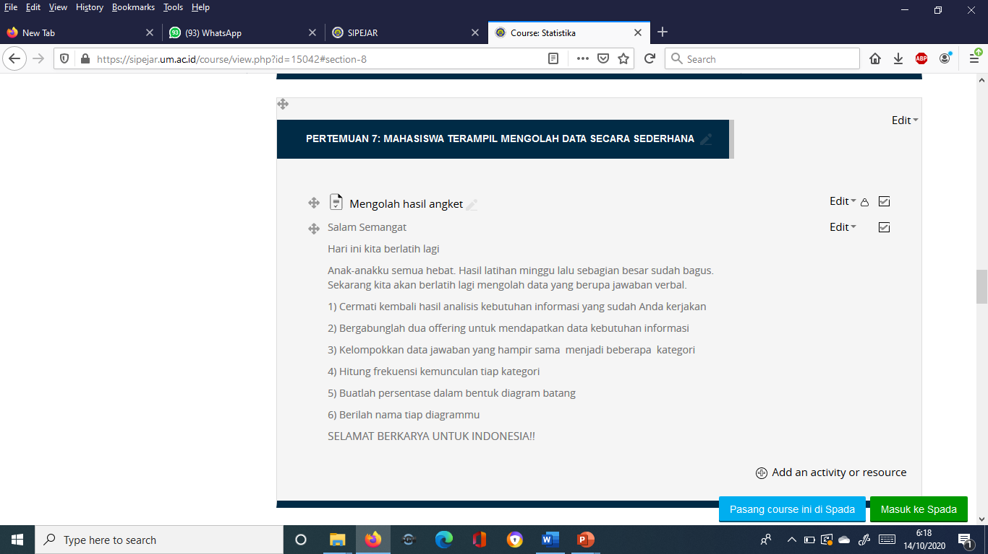

Slide 14
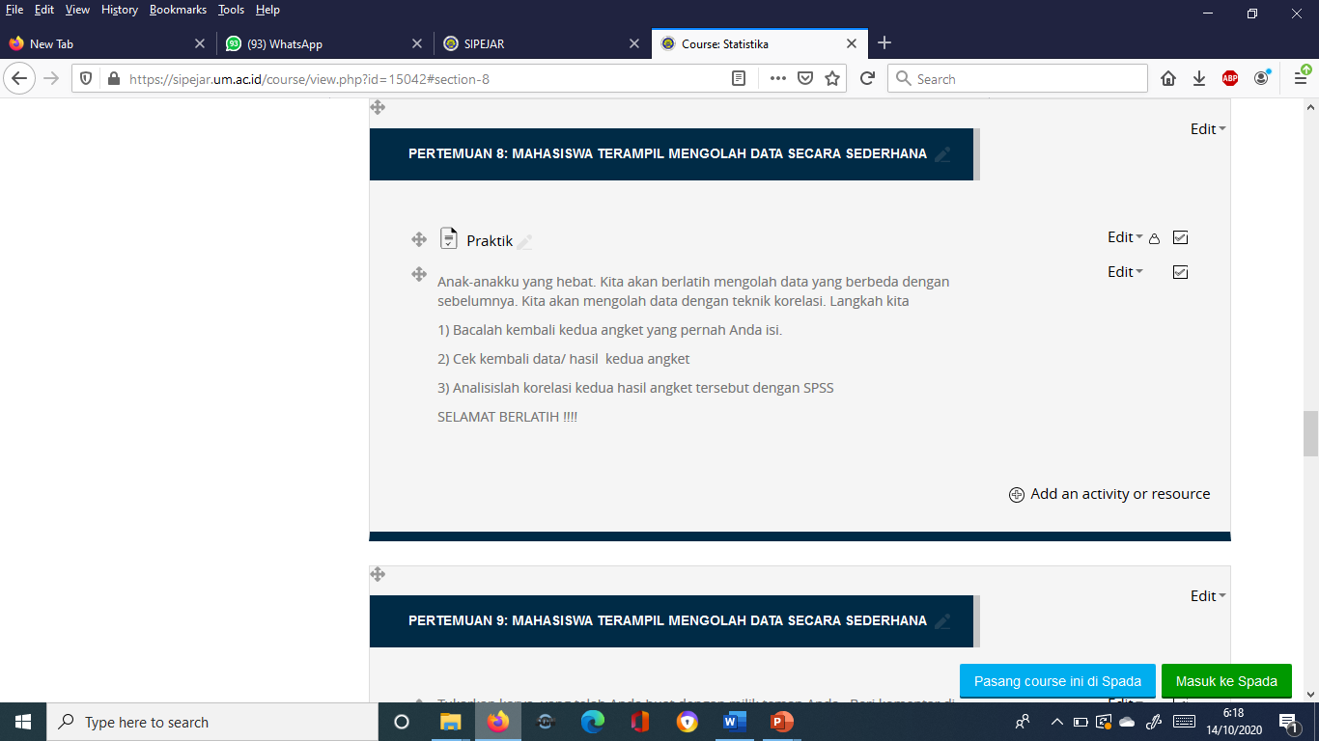

Slide 15
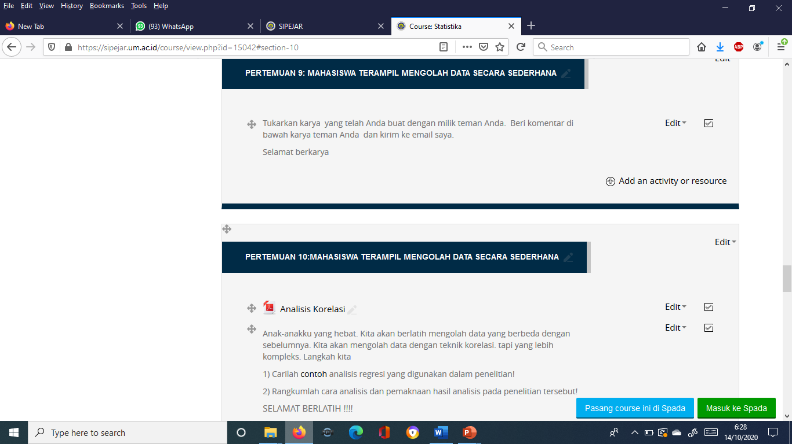

Slide 16
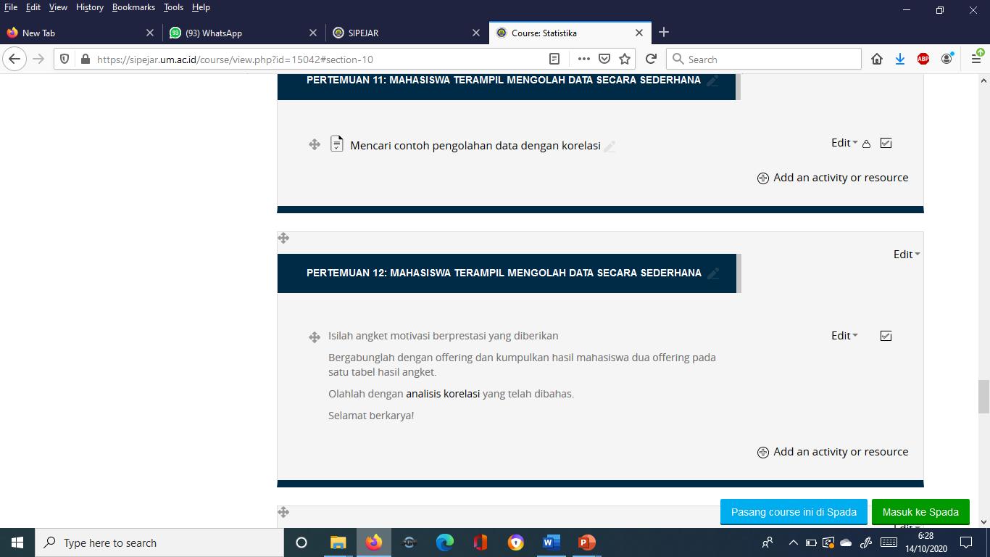

Slide 17
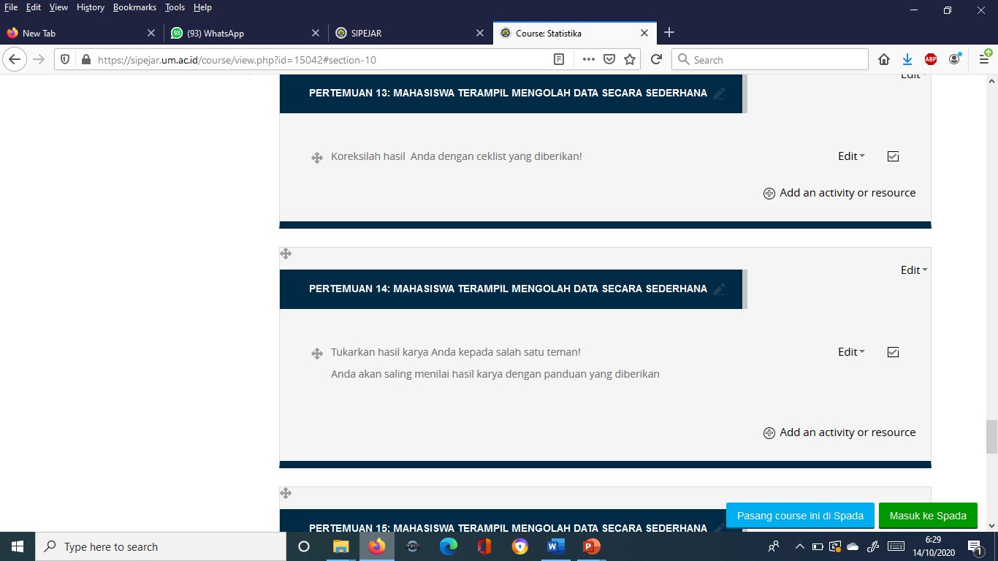

Slide 18
